Slide 1
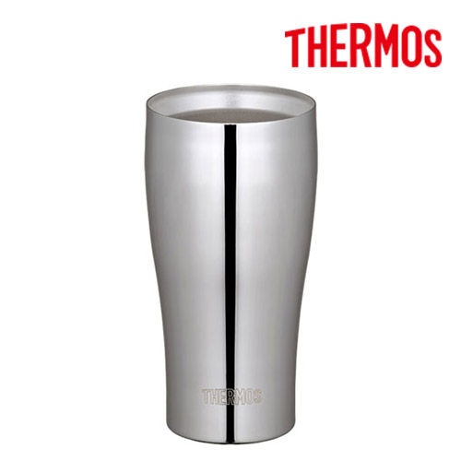
【提案書】
サーモス 真空断熱タンブラー 400ml
特徴
すっきりとしたシンプルなデザインこそスタイリッシュでオシャレな400mlタンブラーです。真空断熱素材で保温保冷力に優れ、熱いものを入れても持ちにくくなく、結露もしにくいのが特徴。
納期
納期スペース
仕様
サイズ ： 幅75×奥行75×高さ145mm
容 量 ： 400ml
重 量 ： 200g
機 能 ： 保温・保冷
お見積
お見積りスペース

